Slide 1
蒸汽发生器
博富特咨询
全面
专业
实用

Slide 2
关于博富特
博富特培训已拥有专业且强大的培训师团队-旗下培训师都拥有丰富的国际大公司生产一线及管理岗位工作经验，接受过系统的培训师培训、训练及能力评估，能够开发并讲授从高层管理到基层安全技术、技能培训等一系列课程。
我们致力于为客户提供高品质且实用性强的培训服务，为企业提供有效且针对性强的定制性培训服务，满足不同行业、不同人群的培训需求。
博富特认为：一个好的培训课程起始于一个好的设计,课程设计注重培训目的、培训对象、逻辑关系、各章节具体产出和培训方法应用等关键问题。

Slide 3
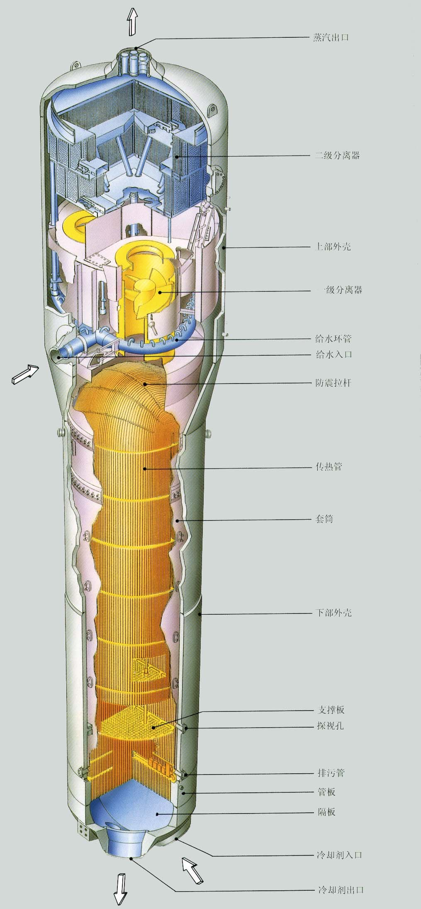
作用：
1、作为热交换设备，产生蒸汽；
2、作为连接设备，隔离一、二回路。

Slide 4
类型
按照工质流动方式：
自然循环式、强迫循环式；
按传热管形状：
U型管、直管、螺旋管等；
按设备安装方式：立式、卧式。
在压水堆核电厂中广泛使用的蒸汽发生器有两种类型：一种是带汽水分离器的饱和蒸汽发生器；一种是立式直管强迫循环型蒸汽发生器。在近代核电厂中，以前者应用较广。

Slide 5
表3.4 几种主要的蒸汽发生器
类别 | 放置 | 传热管 | 蒸汽 | 生产厂家或国家
自然循环 | 立式 | U型管 | 饱和汽 | 美国西屋公司、燃烧公司、法国、西德
 | 卧式 | U型管 | 饱和汽 | 俄罗斯
强迫循环 | 立式 | 直管 | 微过热汽 | 美国B&W公司

Slide 6
立式饱和蒸汽发生器
（一）特征
1．自然循环；
2．产生饱和蒸汽；
3．一回路水在由管板连接的U型管组成的管束内流动；
4．在管束上方装有汽水分离器和蒸汽干燥装置。

Slide 7
法国设计的55/19型蒸汽发生器

Slide 8
法国55/19型蒸汽发生器的主要设计参数
型式 | U型管自然循环式
一次侧设计压力（MPa） 一次侧设计温度（℃） 二次侧设计压力（MPa） 传热管材料 传热管尺寸 传热管数目 传热面积（m²） 上筒体外径（m） 总高（m） | 17.23 343 8.3 Inconel-690 19.05*1.09 m m 4474根 5435 4.48 20.8

Slide 9
大亚湾核电站蒸汽发生器采用法国法马通公司的55/19B 型蒸汽发生器,传热管为Φ19.05 ×1.09 mm 的因科镍690TT。蒸汽量为539 kg/s,蒸汽压力为6.75 MPa。

Slide 10
（二）结构
立式U型管自然循环蒸汽发生器是由
外壳—水室、管板和管束、蒸汽干燥
装置等组成。

Slide 11
1、外壳—水室
外壳由铁素体钢板制成。包括上封头（蒸汽出口管咀中有若干限流器）、上筒体（设有给水管咀并与给水环管相连）、下筒体（靠近管板处设有若干个检查孔）以及锥形体。
一回路水室（下封头），它焊在管板上，用因科镍隔板分割成冷却剂进、出口两个水室。

Slide 12
上封头通常为标准椭球形。蒸汽出口管咀中有若干个由小直径文丘里管组成的限流器。用于在主蒸汽管道破裂事故时限制最大蒸汽流量，从而限制蒸汽发生器二次侧部件和一回路系统的冷却速率，可以防止反应堆在紧急停堆后又重返临界。

Slide 13
上筒体设有给水管咀并与给水环管相连。给水环管上设有若干倒置J 型管。还设有两个人孔，必要时可以进人更换干燥器。
下筒体在靠近管板处设有若干个检查孔，以便检查该区域内的传热管表面和管板的二次侧表面，在必要时可用高压水冲洗管板上表面沉积的淤渣。

Slide 14
下封头（一回路水室）是蒸汽发生器中承受压差最大的部件，通常呈半球形。 其应力状态十分复杂，通常采用冲压成型制造，技术难度大；也有的采用低合金钢铸造，工艺较简单，但须严格控制铸件质量。

Slide 15
2、管板和管束
管束：因科镍管，倒U型排列，管子焊接在管板上。
管板：低合金钢锻造而成，很厚（500-700 mm）。
隔板（支撑板）：管子按正方形栅格布置，其间距以支撑板来维持，在管束整个长度方向设有7-8块支撑板，支撑板之间用拉杆固定。

Slide 16
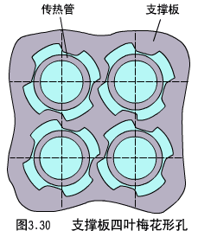
早期的支撑板采用圆形管孔和流水孔结构；
新的设计普遍采用四叶梅花孔(右图)。这种开孔将支撑孔和流通孔道结合在一起，增加了管-孔之间的流速，减少了腐蚀产物和化学物质的沉积，使得该区的腐蚀状况大为改善。

Slide 17
抗振杆：在管束拱形部分，籍抗振杆固定以避免运行中由于流体流动诱发震动导致管板损坏。
围板：钢制围板，给水在这个围板和蒸汽发生器外壳的内侧间与再循环水混合后向下流动，通过围板底部与管板之间的空隙向上流而冲刷管束。

Slide 18
“U”型传热管
“U”型管采用无缝管材，其材料需有良好的抗腐蚀性能，并要求在运行温度下有高的强度。
管径选择：
小管径：管壁薄，传热好，耗材少，可使设备体积小。但过细的管子刚性差，易发生振动。且“U”型管数量多，增加了管板的钻孔数目。
大管径：管壁厚，传热差，设备体积增大，并增加了单根管的长度，使拉管工艺难度增大。但抗振安全性好。
欧美大型蒸汽发生器的管径约为22 mm左右。

Slide 19
材料选择：现代多数选用因科镍（如Inconel 690）或用因科洛依（如Incoloy 800）等镍基合金，经特殊工艺处理后，强度高，管壁薄（22mm管径的壁厚一般为1.2—1.3mm）。故热阻小，所需总换热面积小，但材料价格较昂贵。
常用管径为22 mm、19 mm、15.8 mm，相应壁厚为1.27mm、1.09mm、0.86mm。
过去使用的18-8不锈钢，强度低，管壁厚，换热面积大，产生应力腐蚀损失要比镍基合金产生的晶间腐蚀的几率大得多。

Slide 20
水质控制：在运行时，要保持水质成碱性（pH>10）和减少水中的含氧量以减缓腐蚀速率；减少给水的含盐量以降低管壁积垢，提高传热效果（故现代大型核电站采用挥发性水处理，以减少给水中含盐量）。

Slide 21
18-8不锈钢在氧离子、氯离子存在的情况下，最容易产生应力腐蚀，这是蒸汽发生器中引人注目的问题。
腐蚀易发生在：“U”型管和管板的胀接处、接近管板上表面处和固定管束的支撑板和防震格架等处。
故要严格控制运行水质，并对炉水进行定期与连续的排污；改进制造工艺，消除残余应力。

Slide 22
管 板
管板一般选用高强度低合金钢材制造。锻件毛胚重达50-100吨，成品直径约为2.5-3.5米，厚约500-700毫米，属超厚锻件。一回路冷却剂侧有9-10毫米厚的不锈钢堆焊层。
由于管板大而厚，且开有密集的深孔5000-8000个，故它的制造工艺难度很大，生产周期也较长。

Slide 23
为了确保一回路系统的密封性，“U”型传热管和管板的连接是十分重要的问题。通常采用胀接和焊接双重连接形式。
一般在管板钻孔的全深度上进行胀管，以保证管子管板间贴合良好。胀接后的管子在管板堆焊层的一侧再进行密封焊。
目的：减少在管板表面的杂质淤积及管子与管板间隙的干湿交替现象，可能引起化学物的浓集。

Slide 24
3、蒸汽干燥装置
二次侧水与管束接触后，在倒“U”型管束的管外空间上升时被加热汽化，对带有大量水分的水—蒸汽混合物的干燥分两个阶段进行。
第一步：水—蒸汽混合物离开管束后先通过旋流叶片式分离器（粗分离器）；
（大亚湾）汽水分离器由16个直径为500 mm的旋叶式分离器组成，每个分离器采用两只切向疏水口和两级疏水，设计了4片导流螺旋叶片，升角为30。每个分离器的额定负荷为33.6 kg/s。

Slide 26
在分离筒内装有一组固定的螺旋叶片。当汽水混合物流过时，由直线运动变为螺旋线运动，由于离心力作用使汽水分离，在中心形成汽柱而在筒壁形成环状水层。
水沿壁面螺旋上升至阻挡器，然后折返流经分离筒与外套筒构成的疏水通道而进入水空间。当出口管内径与汽水两相充分分层时的蒸汽柱大致相同时，能取得良好的分离效果。

Slide 27
第二步：从分离器出来的蒸汽通过人字形干燥器（细分离器）。
经干燥后有了一定干度的饱和蒸汽（其额定湿度为0.25%）汇集于顶部，从蒸汽出口管引出，经二回路主蒸汽管通往汽轮机。

Slide 28
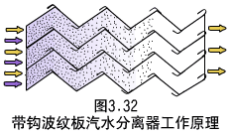
汽水混合物在波纹板间流动过程中多次改变流动方向，从而使夹带的小水滴被分离出来。波纹板上的多道挡水钩收集板面水膜并捕集蒸汽流中的水滴，分离出的水汇集后沿凹槽流入疏水装置。

Slide 29
汽水分离器是自然循环蒸汽发生器的重要部件。这不仅由于合格的蒸汽品质是汽轮机安全经济运行的重要条件之一，还由于自然循环蒸汽发生器的尺寸在很大程度上取决于汽水分离装置的结构和工作特性。

Slide 30
（三）饱和蒸汽发生器
的运行原理
饱和蒸汽发生器是用自然循环式的，其原理图见右图。在这类蒸汽发生器里，循环回路由下降通道、上升通道和连接它们的管束围板缺口以及汽水分离器等组成。

Slide 31
运行中的问题
蒸汽发生器的运行主要有两个问题：——水位的保持
——腐蚀的限制
1、蒸汽发生器的水位
蒸汽发生器的水位，是指在蒸汽发生器筒体和管束外围板之间的环形腔室内测得的水位，也就是冷水柱的水位。
若水位过高，将导致流向汽轮机的蒸汽湿度过大；
若水位过低，会引起一回路冷却不充分，有导致堆芯烧毁的危险。管束因温度升高将可能破裂；同时，使蒸汽进入给水环，故在给水管道中有产生汽锤的危险。

Slide 32
水位的调节 (P102)
蒸汽发生器水位的调节，是依靠控制给水流量调节系统的进水流量阀门而实现的，可以通过改变汽动给水泵转速来调整给水管和给汽管间的压力差，而以测得的压力差与负荷变化的整定值比较。

Slide 33
2、腐蚀的限制
蒸汽发生器是压水堆核电厂的主要设备，也是核电厂运行中发生故障最多的设备之一。大多数故障是由于各种腐蚀（晶间腐蚀、晶间应力腐蚀、微振磨损、凹陷和耗蚀）使“U”型管或管子与管板接头处发生泄漏。
随着给水进入二次侧的非挥发性杂质和腐蚀产物会在平管板上沉积成泥渣堆，也会积聚在支撑板与管子间的缝隙里和沉积在传热管外壁。这些沉积物中有许多是化学性质活泼的杂质和氧化物, 为传热管的腐蚀提供了环境条件。

Slide 34
1993年1月，美国特洛伊(Trojan)成为第一个因蒸汽发生器事故而永久性停堆的机组。1993年1月25日，载恩(Zion)核电站2台机组又因蒸汽发生器的事故而提前停堆。
1989年法国的1300ＭＷ核电站，因蒸汽发生器管板上存在着金属微粒，运行中被氧化而引起传热管产生凹痕。
美国爱迪生公司印第安角2核电站是于2000年2月15日因蒸汽发生器管道破裂而停堆的。

Slide 35
为了保证蒸汽发生器的可靠性，大亚湾核电站蒸汽发生器在每次换料停堆期间都要进行机械清洗（采用法国SRA公司的机械清洗装置）；
秦山核电站也于1998年7月第4次换料停堆后首次机械清洗了蒸汽发生器。
机械清洗技术目前以美国的CECIL装置为最先进，能实现冲洗、检查与外来物取出一体化。

Slide 36
限制腐蚀的措施主要有：
选用合适的管材；
加快管板部位的水流速以改善清洗作用；
控制水质，降低温度；
对所有传热管进行热处理，以消除残余应力和改善晶相组织；
更换防振杆。

Slide 37
多年来研究者都在寻找高性能耐腐蚀传热管材料。早期的核电厂中，广泛采用奥氏体不锈钢作为传热管材，由于这类材料在含Cl⁻，O₂，OH⁻的高温水中对应力腐蚀破裂敏感（主要的应力是管子在制造和装配时产生的残余应力）。
近年来，压水堆核电厂中已广泛采用因科镍-690作为传热管材，提高了镍含量可以大大提高材料耐氯离子应力腐蚀能力，但镍含量较高的因科镍-690对晶间应力腐蚀（晶界发生与应力有关）敏感。因此，人们在试用含镍量中等的因科镍-800。

Slide 38
（四）饱和蒸汽发生器的优缺点
<一>优点
传热系数很大，热交换是以泡核沸腾形式进行的；
U型管可自由膨胀；
蓄水容积大，具有缓冲作用，对给水及蒸汽自动控制要求不高；
可以通过排污量调整水质；
可应用在常规锅炉中得到的经验。

Slide 39
<二> 缺点
只能得到饱和蒸汽，对汽轮机中间去湿装置的要求高；
饱和蒸汽温度低，因此蒸汽压力相对较低，使得二回路效率不太好；
上部的干燥设备占很大体积，使蒸汽发生器结构复杂；
为防振，管子拱形部分的固定很困难；
管板有很大的尺寸，造成一些结构上的困难。

Slide 40
（五）卧式U型管自然循环蒸汽发生器
俄罗斯和一些东欧国家的压水堆核电厂，广泛采用卧式自然循环蒸汽发生器。这种卧式蒸汽发生器为水平放置的单壳体结构。给水预热、二次侧蒸汽的产生、汽水分离及蒸汽干燥都在同一个外壳内进行。

Slide 42
优点：1）没有水平管板，取而代之的是立式圆柱形连箱。在联箱表面不会形成滞流区。
2）具有较大的蒸汽空间，单位蒸发面的负荷较立式蒸汽发生器的小，因而采用较简单的汽水分离装置就能保证蒸汽质量满足标准。
缺点：1）出口蒸汽的湿度对水位波动比较敏感，因而对水位控制要求校高。
2）卧式安放，不便于在安全壳内布置。

Slide 43
俄罗斯的这种蒸汽发生器经过几次改进，包括采用较小直径的传热管使受热面积增加，联箱内腔结构改进以便允许修理和更换有缺陷的传热管。新型大功率蒸汽发生器为лгв-1000y型，示于图3.34 。其蒸发量为1470 t/h，壳体直径为4.4 m ,长14.5 m，传热管尺寸16×1.5mm，共有传热管9157根。
我国田湾核电站采用这种蒸汽发生器。

Slide 44
直流蒸汽发生器
在少数压水堆核电厂中采用了直流式蒸汽发生器。如图，在这种蒸汽发生器内，无水的再循环，二次侧工质的流动依靠给水泵的输送实现。外力强迫工质一次性流过传热管，在冷却剂加热下，给水经过预热、蒸发、过热而达到所需要的温度。

Slide 45
优点：①出口得到的通常是过热蒸汽，有较高的热效率。 ②它的传热管是直管式，且不带汽水分离器、蒸汽干燥装置等，因此便于制造和组装。

Slide 46
严重缺点：① 二回路水容量小，一旦给水中断，二回路容易烧干，不能把一回路热量传出去，而引起事故，因此对给水自动控制的要求很高。 ② 它不能象自然循环式蒸汽发生器那样排污，给水带入的盐分将大部分沉积在传热管上。
因此，直流式蒸汽发生器对给水品质及传热管材的抗腐蚀性能要求高。

Slide 47
感谢聆听
资源整合，产品服务
↓↓↓
公司官网 | http://www.bofety.com/
如需进一步沟通
↓↓↓
联系我们 | 15250014332 / 0512-68637852
扫码关注我们
获取第一手安全资讯
微信公众号
抖音

